Slide 1
Cercul Pedagogic al profesorilor de Matematică
19.04.2021, Sibiu
Prof. Albu Alexandra Iustina

Slide 2
Suma măsurilor unghiurilor unui triunghi
CLASA: a VI a
DISCIPLINA: Matematică – Geometrie
UNITATEA DE ÎNVĂŢARE: Proprietăţile triunghiurilor
TEMA LECŢIEI: Suma măsurilor unghiurilor unui triunghi
TIPUL LECŢIEI: Lecţie de dobândire de noi cunoştinţe și formare de deprinderi
OBIECTIVELE OPERAŢIONALE ALE LECŢIEI
  OC₁. Să enunţe teorema referitoare la suma măsurilor unghiurilor unui triunghi;
  OC₂. Să aplice corect teorema referitoare la suma măsurilor unghiurilor unui triunghi şi consecinţele acesteia în rezolvarea unor probleme;
  OC₃. Să calculeze măsuri de unghiuri exprimate în grade, minute şi secunde;
  OC_{4.} Să deducă proprietăți ale triunghiurilor folosind noțiunile învățate;
  OC_{5.} Să interpreteze informațiile conținute în probleme legate de proprietăți ale triunghiurilor.

Slide 3
Captarea atenției

Slide 4

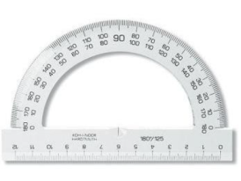
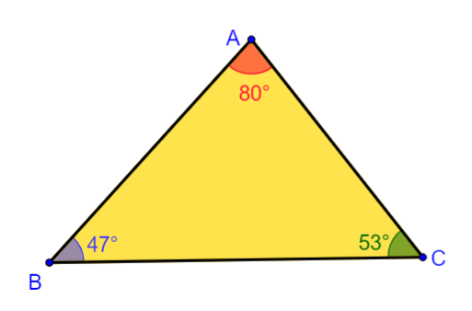
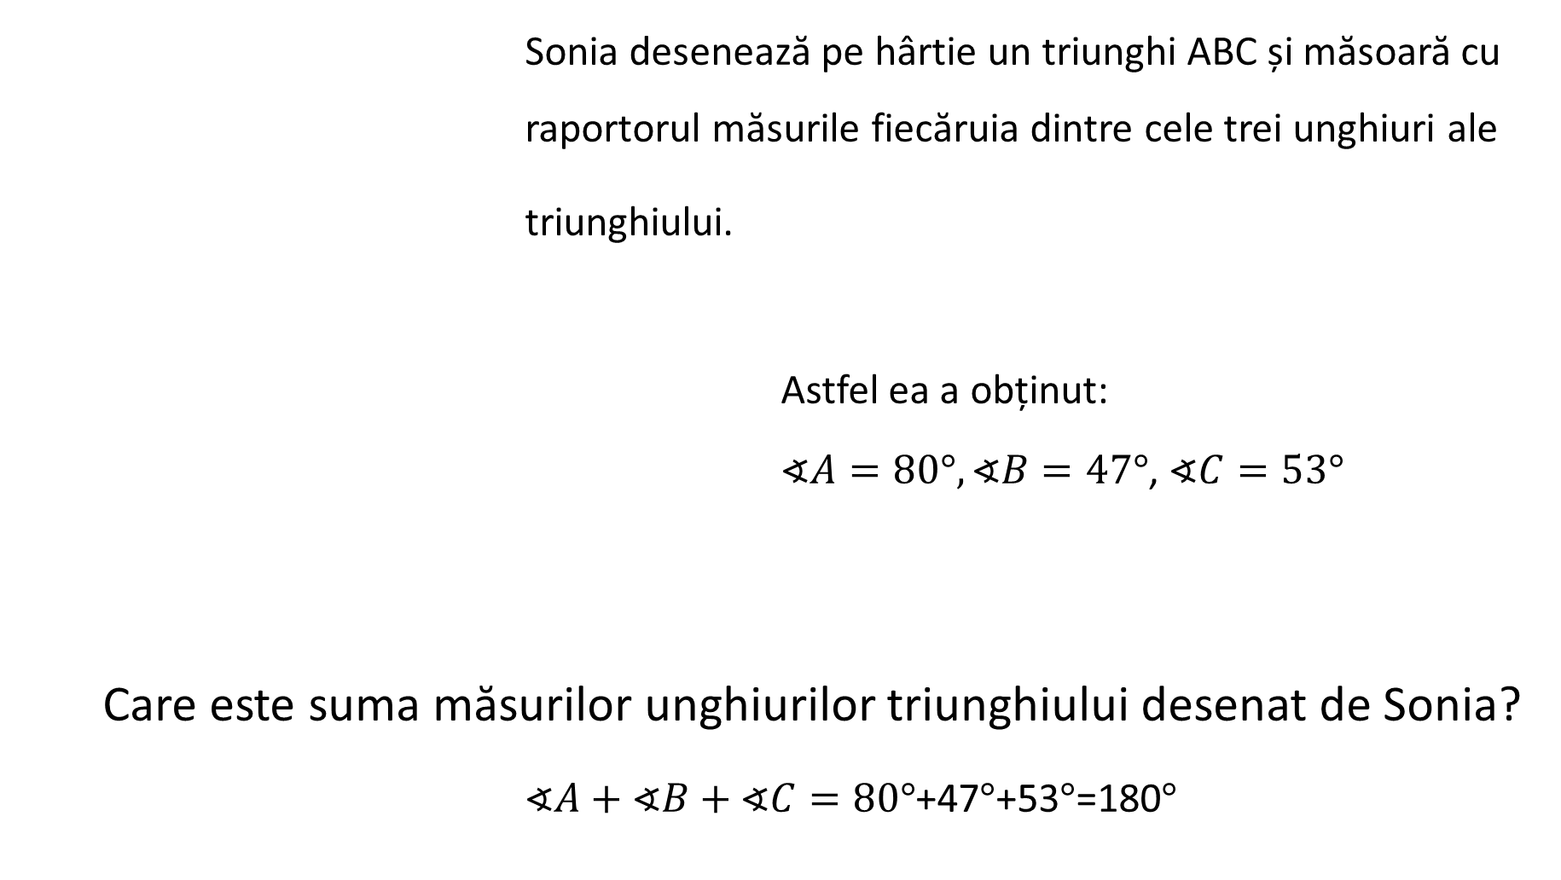
Sonia desenează pe hârtie un triunghi ABC și măsoară cu raportorul măsurile fiecăruia dintre cele trei unghiuri ale
triunghiului.
                Astfel ea a obținut:
                $∢A=80°,∢B=47°$, $∢C=53°$
  Care este suma măsurilor unghiurilor triunghiului desenat de Sonia?
                $∢A+∢B+∢C=80°$+47$°$+53$°$=180$°$

Slide 5
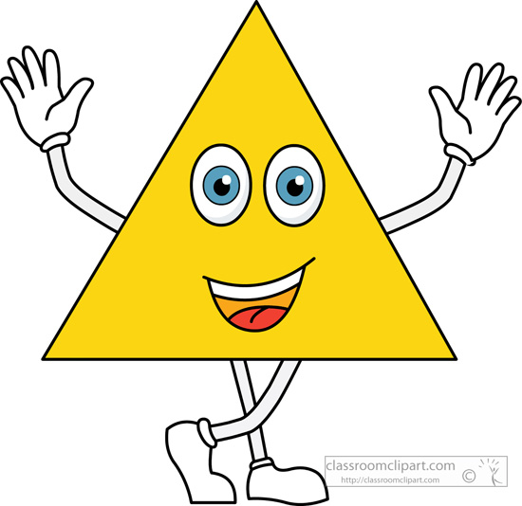
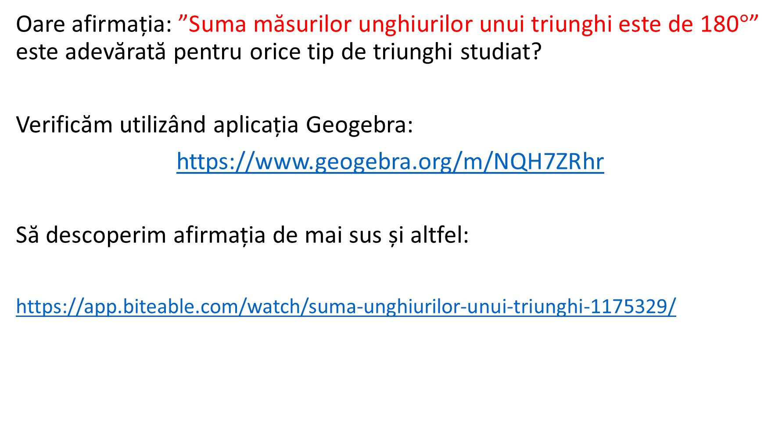
Oare afirmația: ”Suma măsurilor unghiurilor unui triunghi este de 180$°$” este adevărată pentru orice tip de triunghi studiat?
Verificăm utilizând aplicația Geogebra:
https://www.geogebra.org/m/NQH7ZRhr
Să descoperim afirmația de mai sus și altfel:
https://app.biteable.com/watch/suma-unghiurilor-unui-triunghi-1175329/

Slide 6
Dirijarea învățării

Slide 7
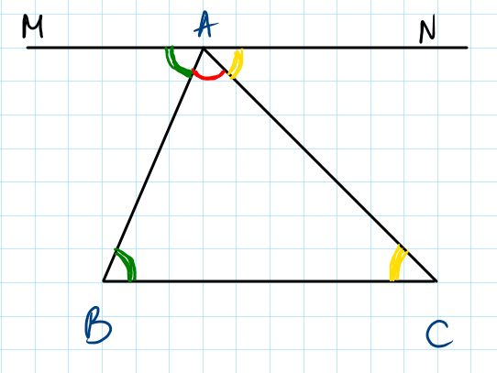
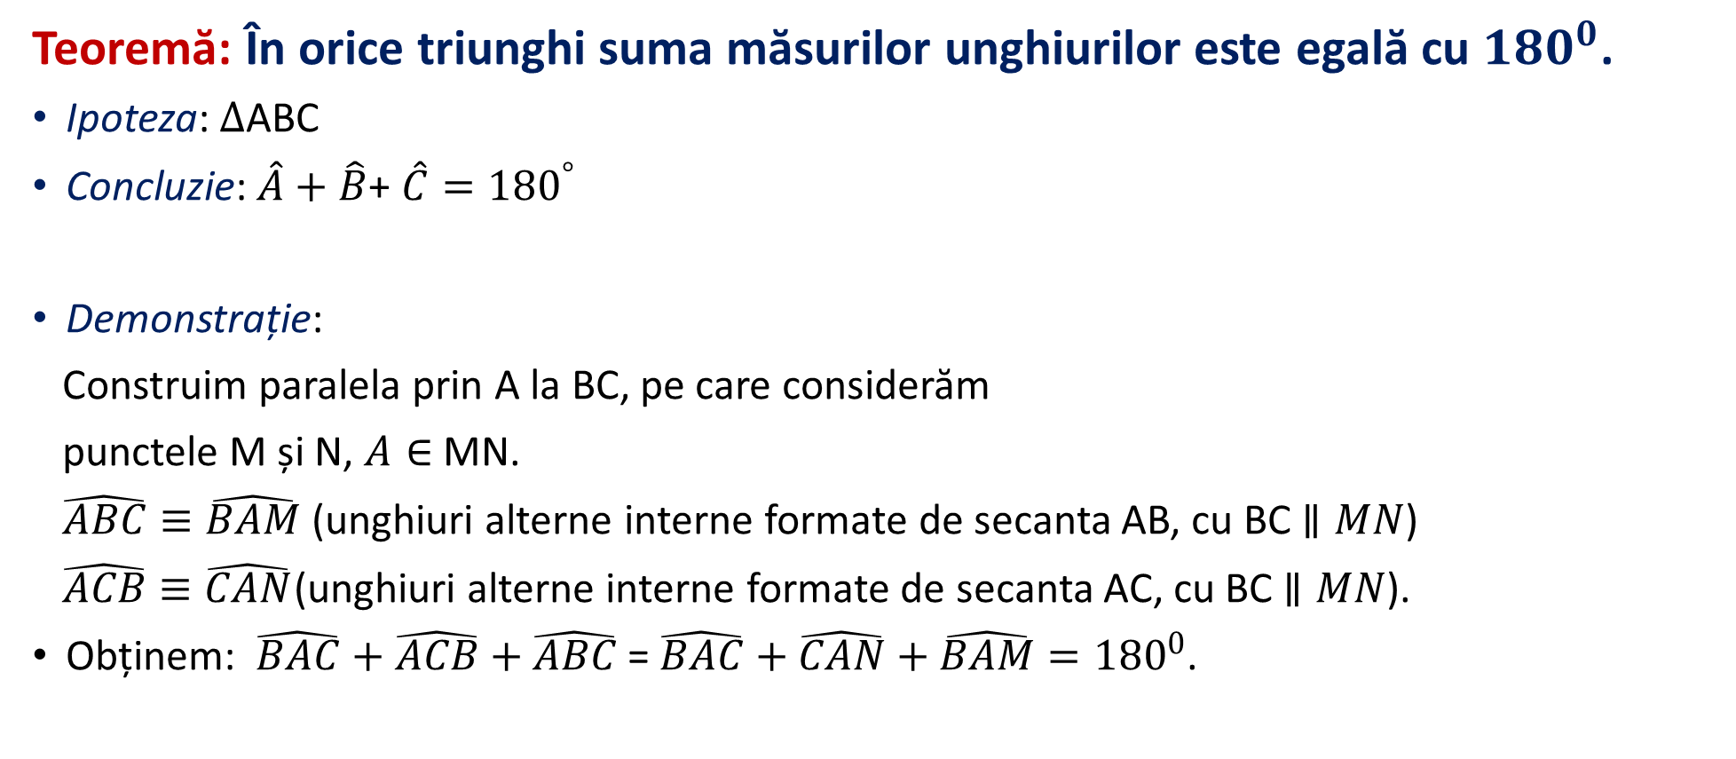
Suma măsurilor unghiurilor unui triunghi
Teoremă: În orice triunghi suma măsurilor unghiurilor este egală cu ${180}^{0}$.
Ipoteza: $∆$ABC
Concluzie: $\hat{A}+\hat{B}$+ $\hat{C}={180}^{°}$
Demonstrație:
Construim paralela prin A la BC, pe care considerăm
punctele M și N, $A∈$ MN.
$\hat{ABC}≡\hat{BAM}$ (unghiuri alterne interne formate de secanta AB, cu BC $∥MN$)
$\hat{ACB}≡\hat{CAN}$(unghiuri alterne interne formate de secanta AC, cu BC $∥MN$).
Obținem: $\hat{BAC}+\hat{ACB}+\hat{ABC}$ = $\hat{BAC}+\hat{CAN}+\hat{BAM}={180}^{0}$.

Slide 8
Învățăm să rezolvăm!
Aplicație:
Se dă un triunghi în care măsurile a două unghiuri ale sale sunt de 34°, respectiv 56°.
Să se determine măsura celui de-al treilea unghi.
Stabiliți natura triunghiului.

Slide 9
Folosim aplicația Geogebra pentru a deduce consecințele teoremei
https://www.geogebra.org/m/NQH7ZRhr

Slide 10
Consecințe
Un triunghi are cel mult un unghi cu măsura mai mare sau egală cu 90°.
Într-un triunghi dreptunghic unghiurile ascuțite sunt complementare.
Într-un triunghi dreptunghic isoscel unghiurile ascuţite au 45°.
Într-un triunghi echilateral fiecare unghi are 60°.

Slide 11
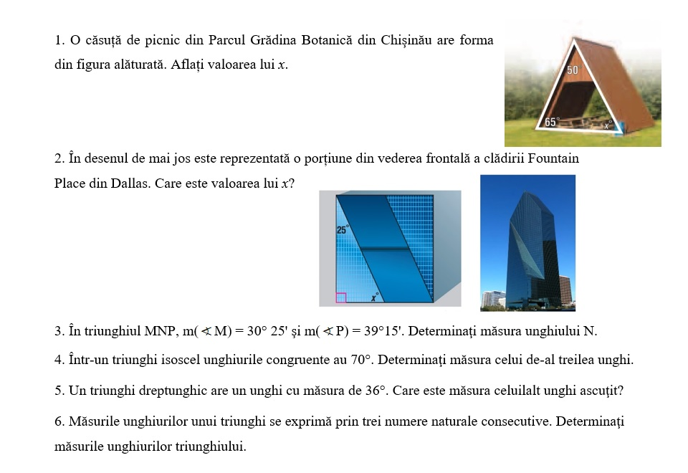
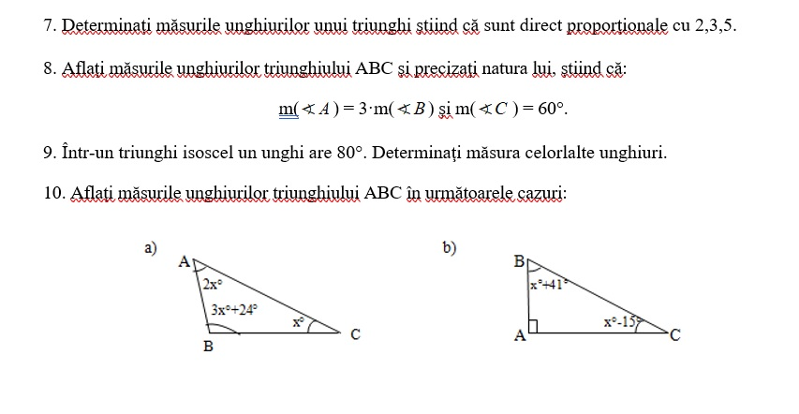
Fișă de lucru

Slide 12
Realizarea feed-back-ului şi evaluarea

Slide 13
Să vedem ce am înțeles - Evaluare
https://quizizz.com/admin/quiz/601953730994a2001c1122c5

